Slide 1
Capítulo 3
Comunicaciones Ópticas

Slide 2
01
Fuentes de luz

Slide 3
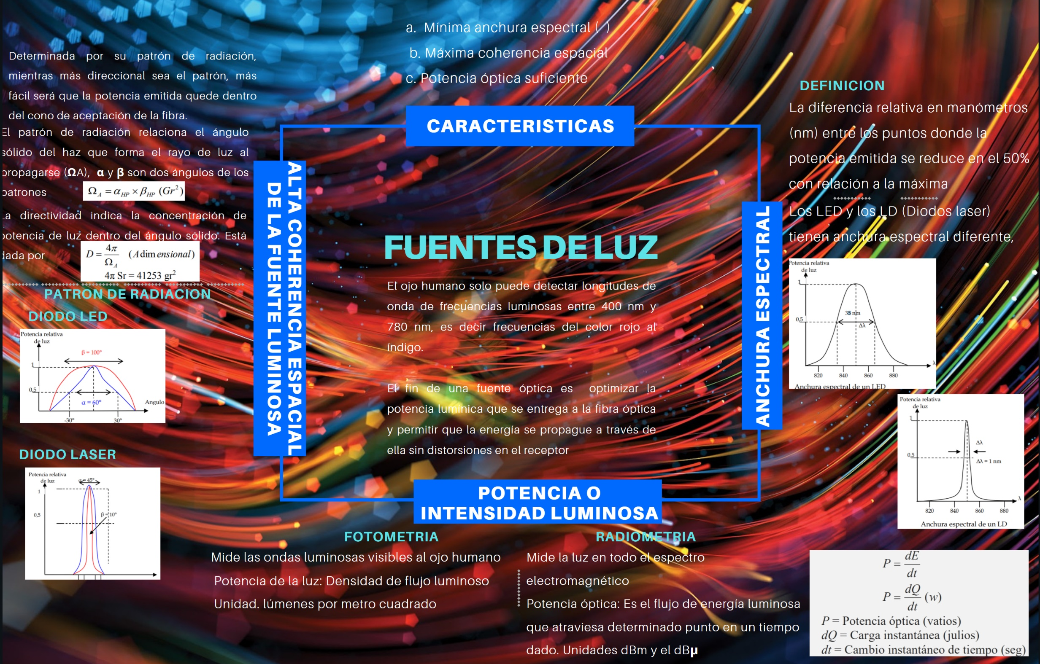

Slide 4
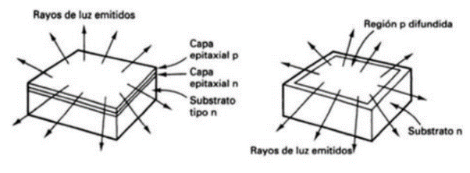
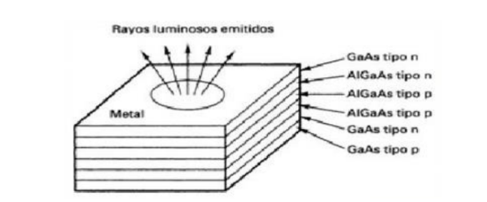
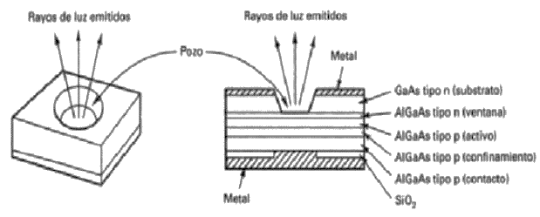
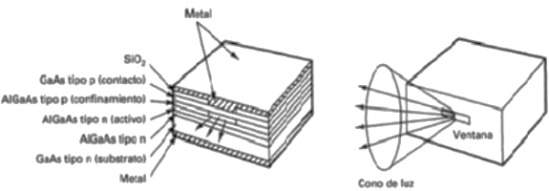
Diodos emisores de luz LED (Light Emitting Diode)
Es un diodo de unión PN, fabricado de AlGaAs o GaAsP. Estos diodos emiten por emisión espontánea (la luz se emite como resultado de la recombinación de electrones y huecos)
LED HOMOUNION
Es la unión PN formada con dos mezclas distintas de igual tipo de átomos
Desventaja:ondas luminosas se emiten en todas las direcciones y solo una pequeña fracción del total de la luz producida se acopla a la fibra. eficiencia en la transducción eléctrica es baja.
LED HETEROUNION
Estos diodos se fabrican con material semiconductor tipo P de un conjunto de átomos y material tipo N de otro conjunto. Se fabrican montando capas en forma de emparedado, acentuando así el efecto de concentración de los electrones, los huecos y la luz producida en un área mucho menor.
Estos LED emiten una distribución más direccional de luz que los LED de superficie emisora. La luz se emite desde una banda activa (ventana) y forma un haz elíptico o cono. La potencia de luz de estos emisores es menor que los de superficie, pero da una mayor concentración. La corriente aplicada al LED y la temperatura inciden directamente en la potencia de luz emitida por el LED.
LED emisores de borde
LED de superficie emisora y pozo grabado de Burrus
Usado en aplicaciones para telecomunicaciones, donde se requieren velocidades de datos mayores a 100 Mbps y desarrollado por Burrus y Dawson de laboratorios Bell. Es un LED homounión pero con dirección de la luz en un área menor.

Slide 5
DIODOS LÁSER DE INYECCIÓN ILD
CARACTERÍSTICAS DE LA EMISIÓN LÁSER
COMPONENTES
Es la base de funcionamiento del láser. Con una fuente externa se irradia el núcleo activo del láser con una longitud de onda igual (igual fase e igual frecuencia) a la que tiene la emisión espontánea. El resultado es una onda coherente.
La intensidad de la emisión láser es inusitadamente elevada.
Medio láser, que es el material capaz de producir la radiación.
EMISIÓN ESPONTÁNEA ESTIMULADA
Elevada coherencia
Emisión de luz altamente monocromática
El rango de potencia es amplísimo, empezando desde las fracciones de vatio hasta el orden los GW que se alcanzan en el láser NOVA
Caja o cavidad de resonancia, que contiene el medio láser y los espejos para reflejar la luz, uno de los cuales la transmite parcialmente.
Fuente externa de energía, que puede ser eléctrica u óptica
FASES EN EL FUNCIONAMIENTO
Bombeo: En el cual las partículas del medio láser se excitan, llevando a sus electrones a niveles de energía superiores y con tiempos de vida más cortos.
Relajación: Es el proceso de relajación parcial de las partículas excitadas mediante emisión de calor.
Emisión espontánea: Los electrones de algunas de estas partículas excitadas vuelven al estado fundamental mediante un fenómeno de emisión espontánea, es decir la emisión ordinaria de fotones cuya energía equivale a la diferencia de energía entre los niveles implicados en el fenómeno láser.
FUNCIONAMIENTO DEL DIODO LÁSER
1. Al pasar corriente con polarización directa a través de la unión PN, se emiten fotones por emisión espontánea a una frecuencia determinada. Si se aumenta la corriente, la generación de fotones y de portadores minoritarios en ambos lados de la unión es tan grande, que comienzan a chocar entre ellos y contra portadores minoritarios ya excitados.
2. Esto causa un aumento en el nivel de energía de ionización y hace que los portadores se vuelvan inestables. Entonces, un portador cualquiera se recombina con su portador contrario a un valor de energía mayor que el nivel de energía normal que tenía antes del choque. En este proceso se crean más fotones, que a su vez estimulan a otros, creando alta ganancia en la cantidad de fotones.
3. Los ILD tienen paredes muy lisas (tipo espejo) con lo cual los fotones se reflejan estimulando a más electrones libres a recombinarse con huecos a un valor de energía mayor que el normal. Este es el proceso láser o estimulación de emisión.
4. Luego de entrar en este proceso de estimulación, la potencia luminosa de salida aumenta dramáticamente con pequeños aumentos de corriente de activación.
VENTAJAS
Mejor acople con la fibra óptica por su alta directividad
La tasa de transmisión digital (bits/seg) es más alta que en los LED
Se reduce la dispersión cromática o de longitudes de onda porque generan luz monocromática.
DESVENTAJAS
El costo es mayor que los LED (alrededor de 10 veces)
El tiempo de vida es menor, pues trabajan a mayores potencias
Los ILD dependen más de la temperatura que los LED

Slide 6
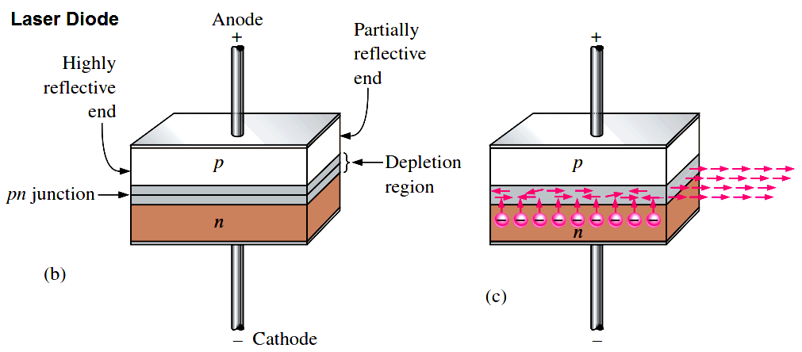
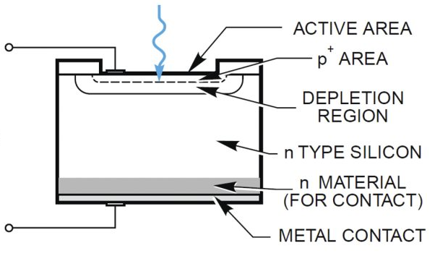
TIPO DE EMISOR PARÁMETRO | LASER DE INYECCIÓN O DIODO LASER (LD) | FOTODIODO EMISOR DE LUZ (LED)
DIAGRAMA
USO | Fibras monomodo | Fibras multimodo
POTENCIA DE SALIDA | 20 mW | 1 mW
FRECUENCIA DE MODULACIÓN | Hasta 10 GHz. | Hasta 50 MHz
ANCHURA ESPECTRAL | 0.7 nm | 50 nm
VENTANAS DE OPERACIÓN | 1310 y 1550 nm. | 850 y 1310 nm.
FUENTE | Coherente | Incoherente
VIDA ESTIMADA | 100 000 horas. | 1 000 000 horas.
COSTO | Elevado | Bajo
CARACTERÍSTICAS | - Manejo de velocidades binarias mayores. - Mayor eficiencia de acoplamiento a la fibra. - Requiere enfriamiento y control de potencia | - Potencia baja acoplada Mejor linealidad, mayor confiabilidad

Slide 7
02
Detectores ópticos

Slide 8
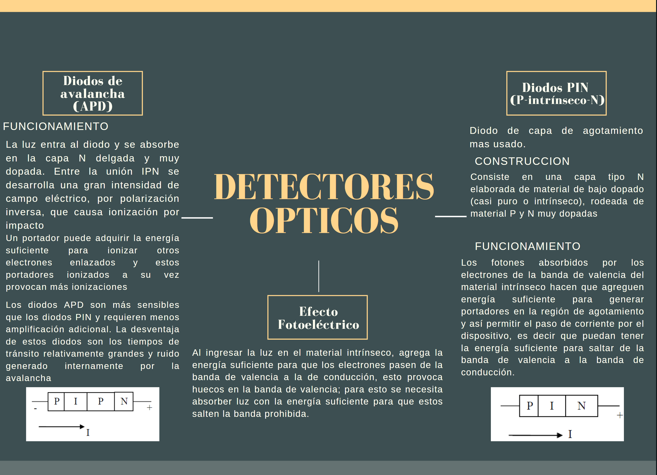

Slide 9
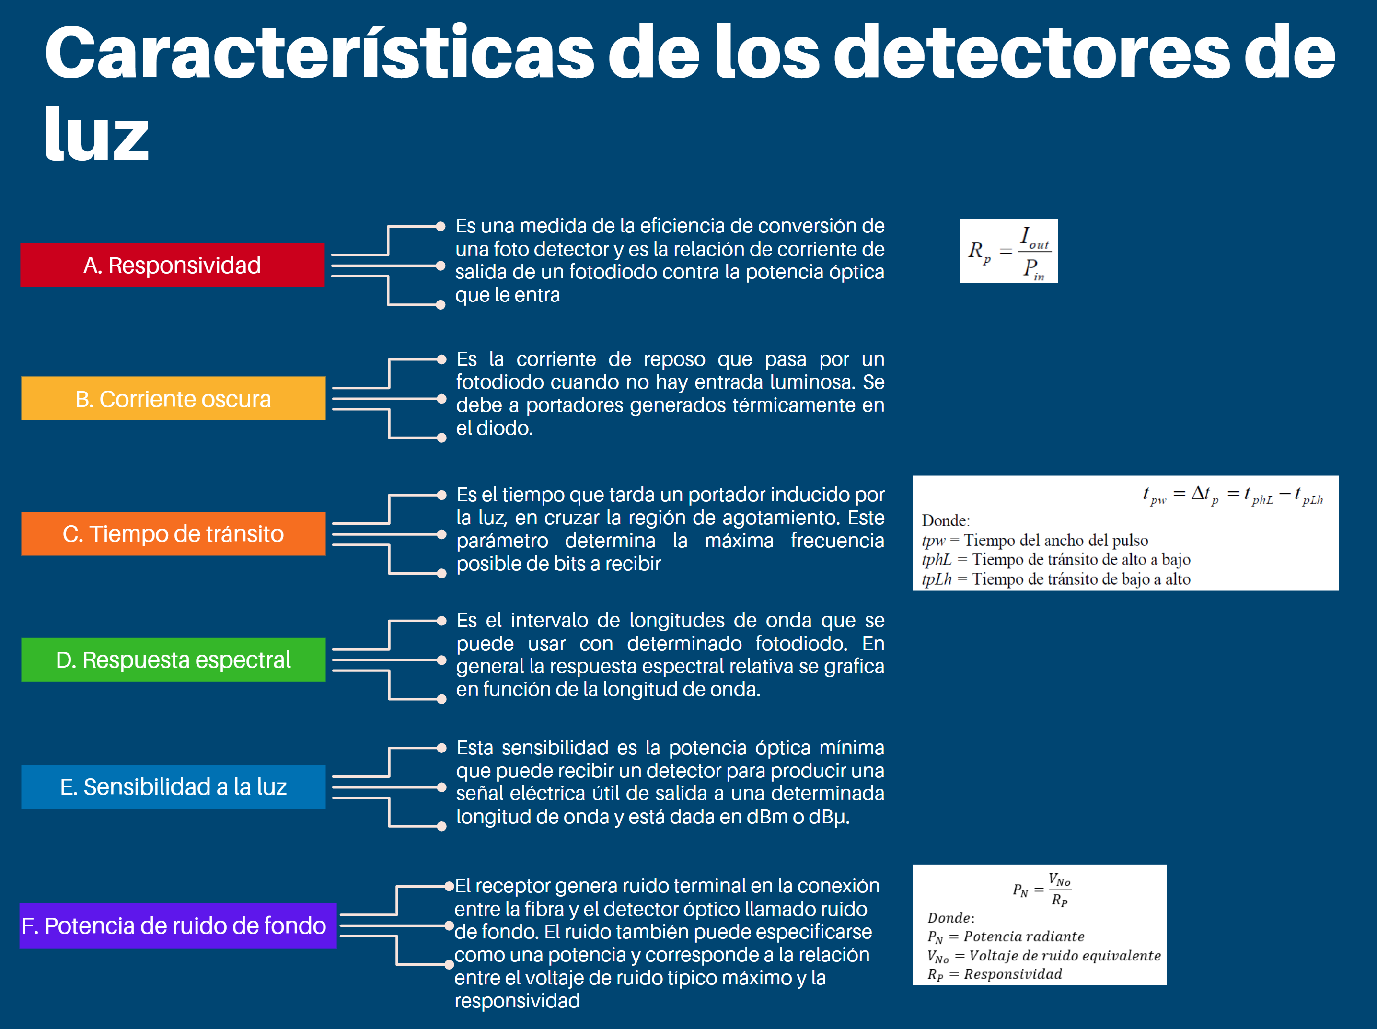

Slide 10
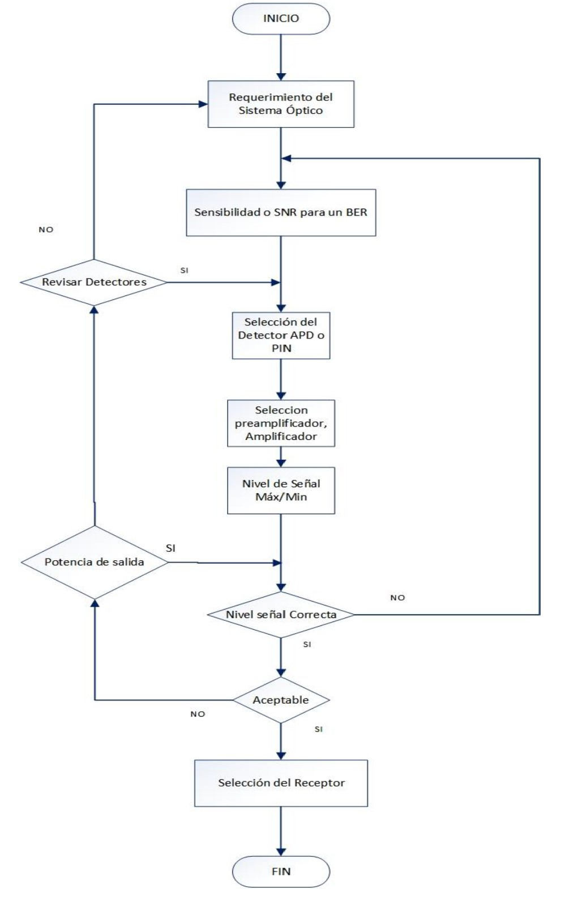
DIAGRAMA DE FLUJO DE RECEPTOR ÓPTICO

Slide 11
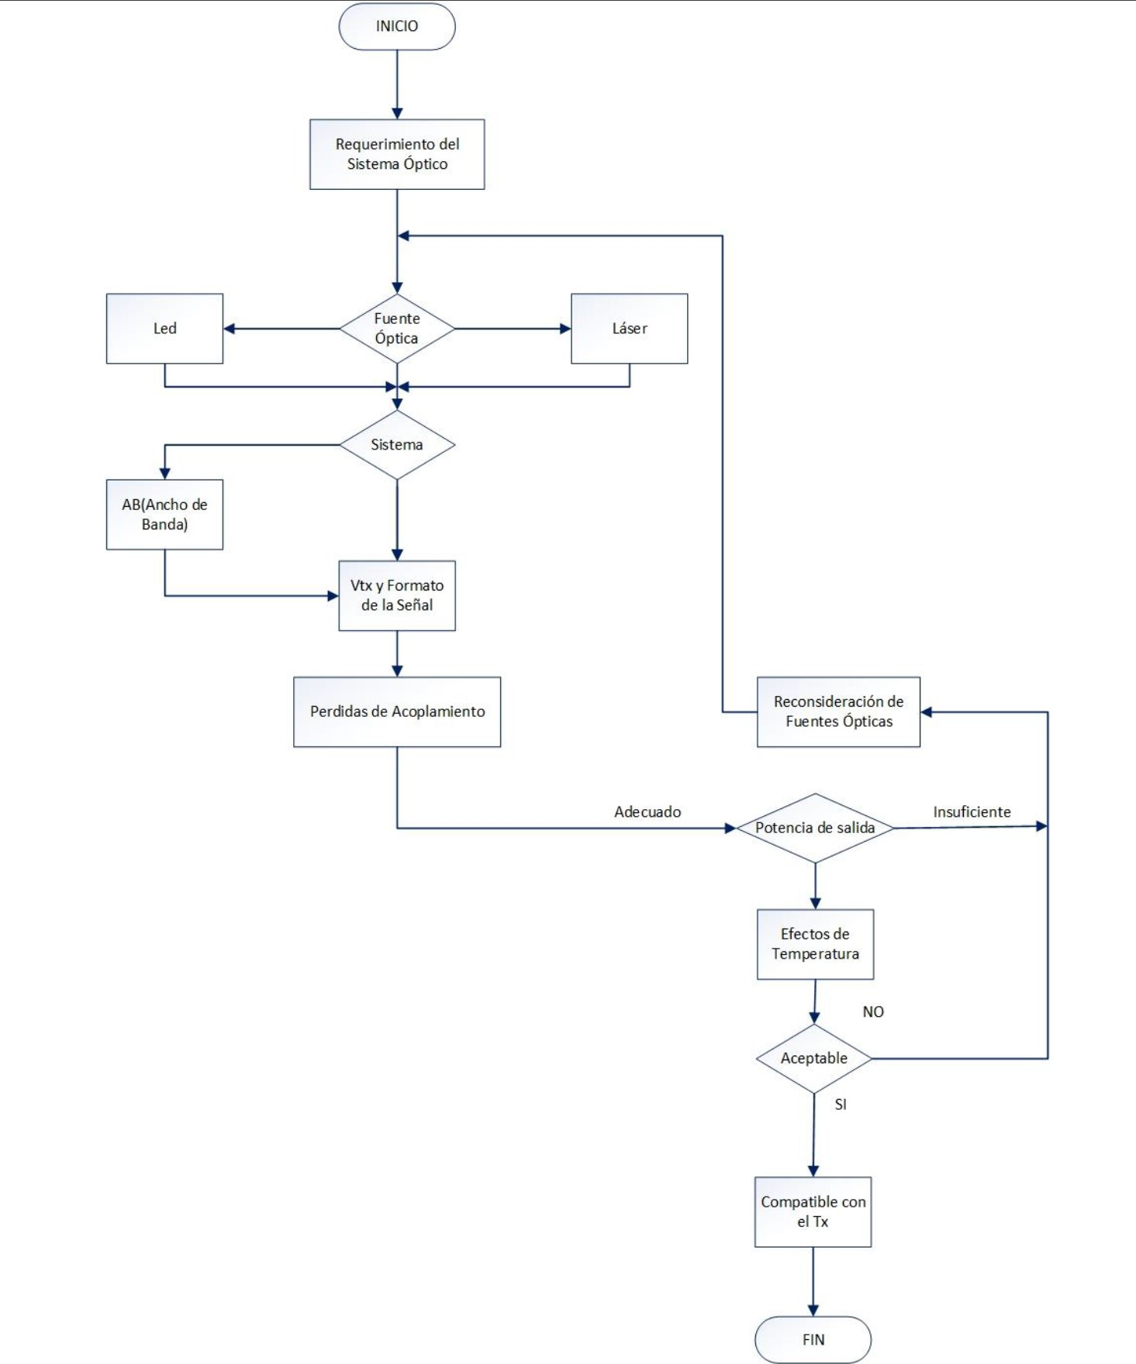
DIAGRAMA DE FLUJO DE TRANSMISOR ÓPTICO.

Slide 12
Bibliografía
[1] J. Pallo, FUENTES Y DETECTORES ÓPTICOS, Amabto: Universidad Técnica de Ambato, 2021.
[2] W. Tomasi, Sistemas de comunicaciones electrónicas. Capítulo 11: Comunicaciones por fibra óptica, Ciudad de México: Prentice Hall, 2003.
[3] R. Pinto y A. Cabezas, Sistemas de comunicaciones ópticas. Capitulo 4: Fuentes y detectores ópticos, Bogotá: Universidad Militar Nueva Granada, 2014.

